Slide 1



TRƯỜNG TIỂU HỌC HÒA NGHĨA
CHÀO MỪNG
QUÝ THẦY, CÔ GIÁO VỀ DỰ GIỜ THĂM LỚP
Môn: Tiếng Việt - Lớp 2A
Giáo viên: Nguyễn Thị Mai Lan

Slide 2
Bài
4
TẾT ĐẾN RỒI
Tiết 5,6
Luyện tập: Viết thiệp chúc mừng Tết
Đọc mở rộng

Slide 3
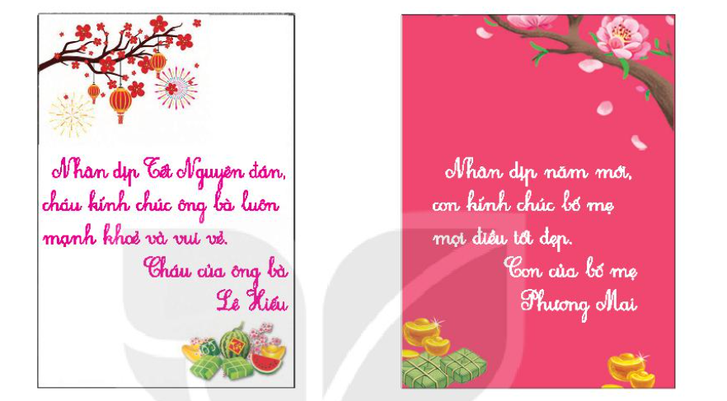
Đọc các tấm thiệp dưới đây và trả lời câu hỏi.
a. Mỗi tấm thiệp trên là của ai viết gửi đến ai?
b. Mỗi tấm thiệp đó được viết trong dịp nào?
c. Người viết chúc điều gì?

Slide 4






a. Mỗi tấm thiệp trên là của ai viết gửi đến ai?
b. Mỗi tấm thiệp đó được viết trong dịp nào?
c. Người viết chúc điều gì?
→ Thiệp của bạn Lê Hiếu viết cho ông bà.
Nhân dịp Tết Nguyên đán, cháu kính chúc ông bà luôn mạnh khoẻ và vui vẻ.
Cháu của ông bà
Lê Hiếu
→ Thiệp được viết trong dịp Tết.
→ Người viết chúc ông bà mạnh khoẻ, vui vẻ.

Slide 5



a. Mỗi tấm thiệp trên là của ai viết gửi đến ai?
b. Mỗi tấm thiệp đó được viết trong dịp nào?
c. Người viết chúc điều gì?
→ Thiệp của bạn Phương Mai viết cho bố mẹ.
Nhân dịp năm mới con chúc bố mẹ mọi điều tốt đẹp.
Con của bố mẹ
Phương Mai
→ Thiệp được viết trong dịp Tết.
→ Người viết chúc bố mẹ mọi điều tốt đẹp.

Slide 6

2. Em hãy viết một tấm thiệp chúc Tết gửi cho một người bạn hoặc người thân ở xa.

Slide 7
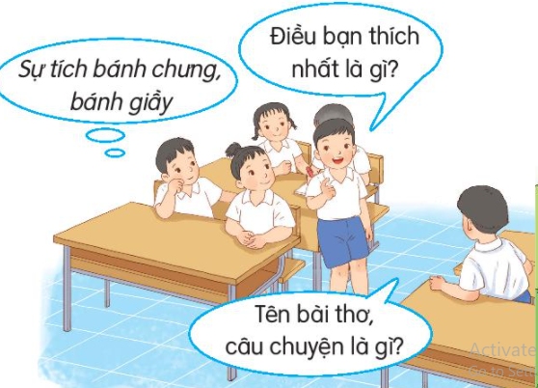
ĐỌC MỞ RỘNG
1. Tìm đọc một bài thơ hoặc câu chuyện về ngày Tết
2. Chia sẻ với các bạn câu thơ hay trong bài thơ hoặc điều em thích trong câu chuyện.

